Slide 2
AFRITALENT
La plateforme digital qui met en relation les entreprises et les freelances africains spécialisés dans les métiers du numérique
Talents Innovation Afrique
Réalisé par: Fatou GAYE
Classe: DS&BD
Année: 2025-2026

Slide 3

SOMMAIRE
PRESENTATION DU PROJET
GESTION DU PROJET AVEC GITHUB
CHOIX DU DESIGN
DIFFICULTES RENCONTRES
ARCHITECTURE DU SITE
RESSOURCES UTILISES
ASPECT TECHNIQUE
DEMONSTRATION

Slide 4
PRESENTATION DU PROJET
LE BESOIN
Difficulté pour les entreprises de trouver rapidement des talents tech qualifiés.
PUBLIC CIBLE
Entreprises
Startups
Freelances
Porteurs de projet
LA SOLUTION
AfriTalent facilite la mise en relation entre entreprises et freelances africains.

Slide 5
CHOIX DU DESIGN
BLEU PRINCIPALE: #04122b
BLANC SECONDAIRE: #fff
VERT: #39ff14
BLEU: #0d6efd
NOIR: #000
POURQUOI?
Bleu: confiance
Vert: croissance
Blanc: lisibilité

Slide 6
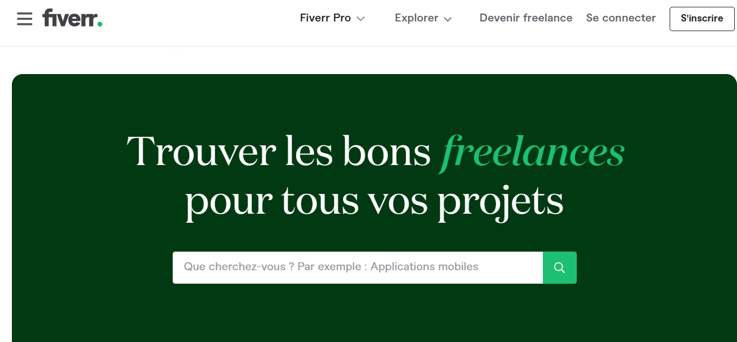
POLICES ET INSPIRATION
POLICES
Poppins
Roboto
POURQUOI?
Moderne
Lisible
Professionnel
INSPIRATION
UPWORK
FIVER
STUDIOTech

Slide 7
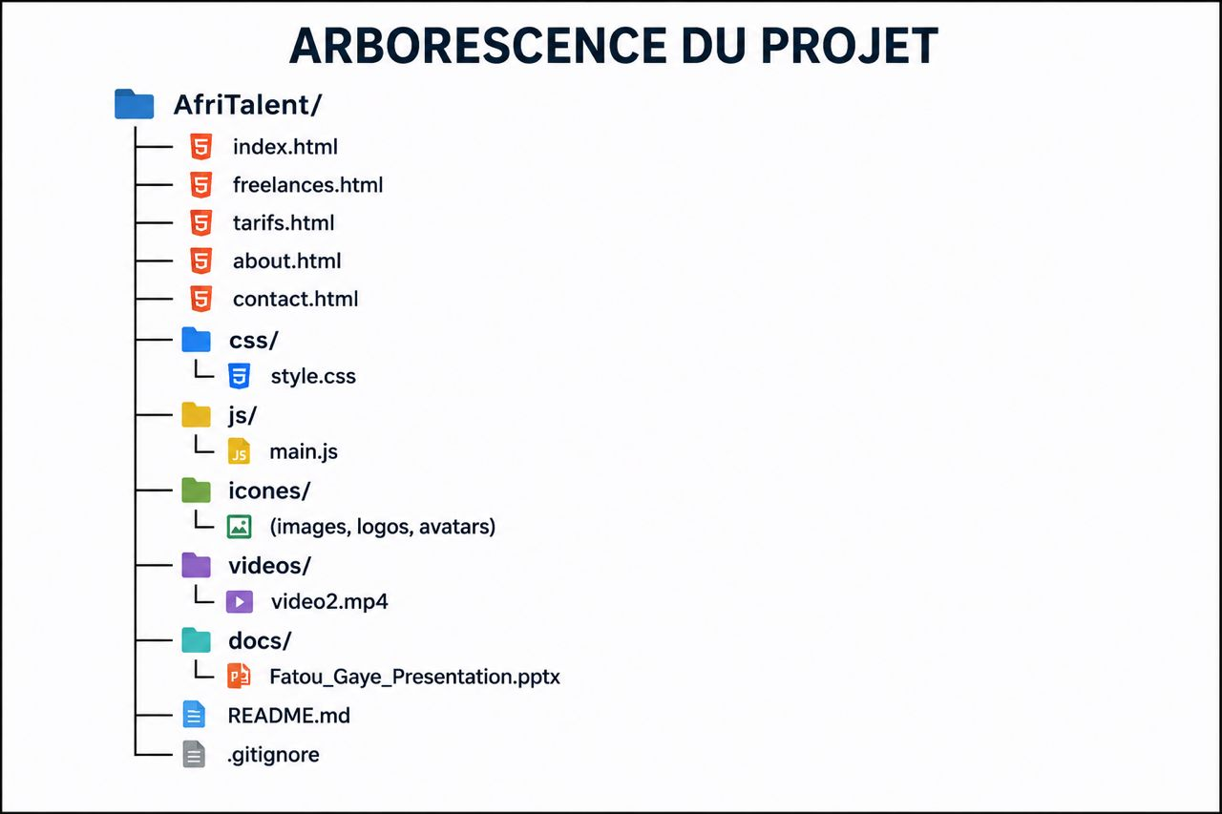
ARBORESCENCE

Slide 8
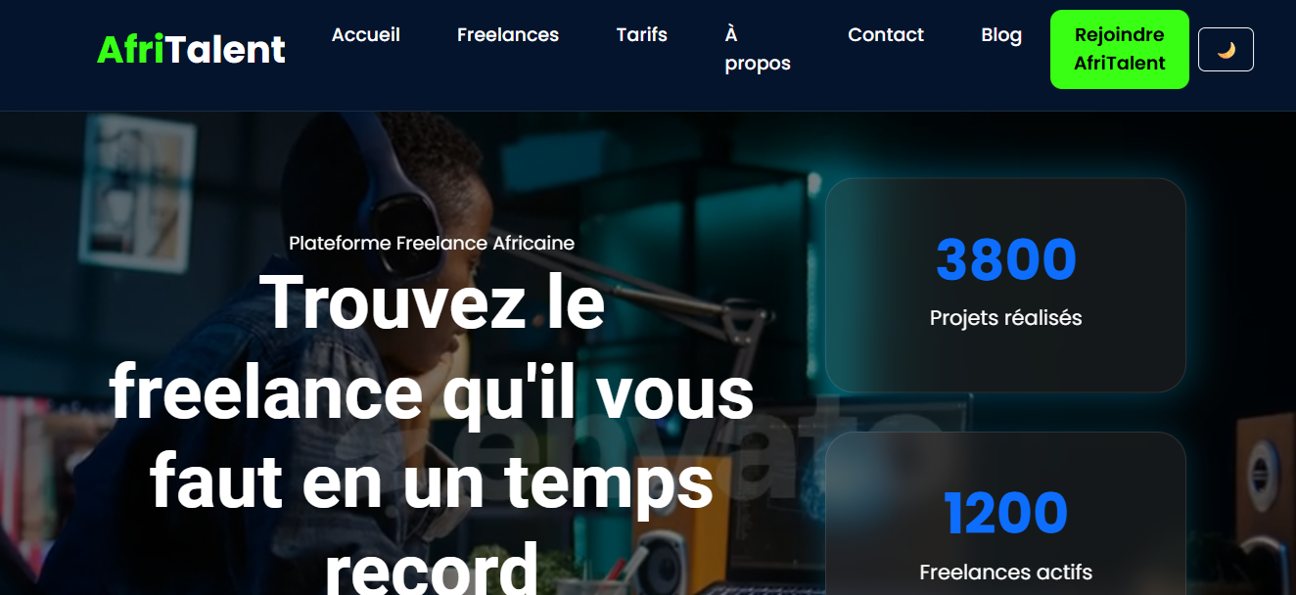
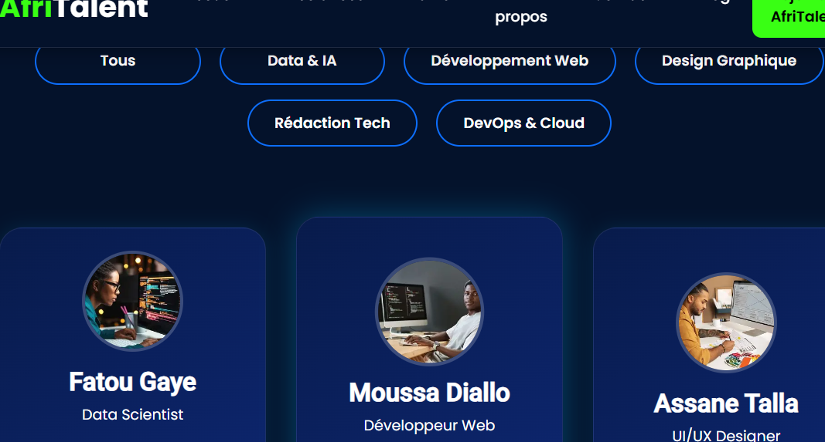
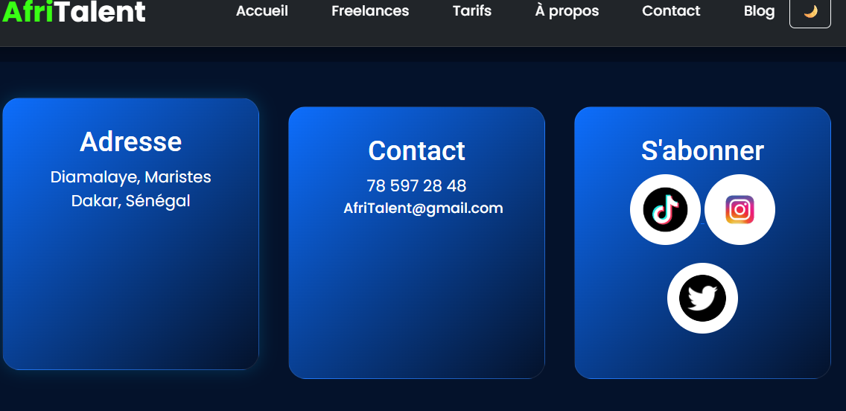
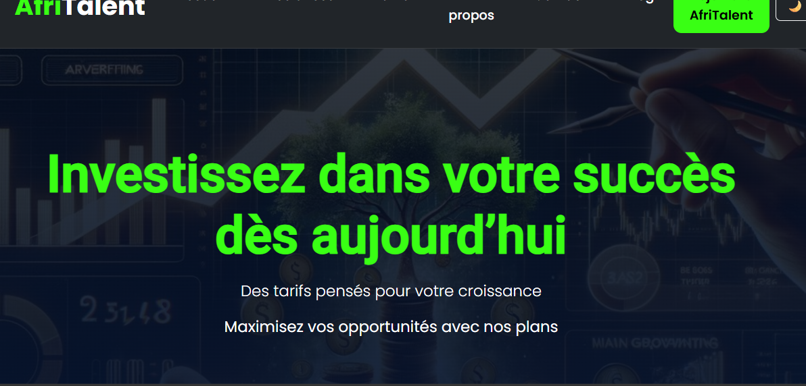
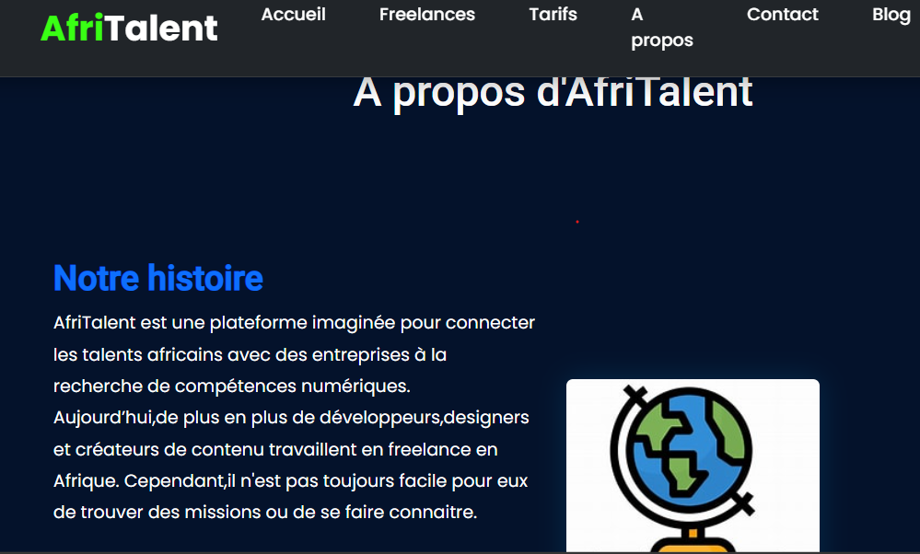
CAPTURES DES PAGES ACCUEIL,FREELANCES,TARIFS,CONTACT ET A PROPOS

Slide 9



ASPECT TECHNIQUE:JAVA SCRIPT
DARK MODE
Changement de thème
Sauvegarde dans localstorage
FILTRAGE DYNAMIQUE
Filtres des freelances par catégories
Sans rechargement de page
VALIDATION FORMULAIRE
Vérification des champs
Regex email
Messages d’erreurs/succès
EXEMPLE COURT: if(localStorage.getItem("theme") === "light"){
document.body.classList.add("light-mode");
themeToggle.innerHTML = "☀️";}

Slide 10
ASPECT TECHNIQUE:CSS ET BOOSTRAP
COMPOSANTS BOOSTRAP UTILISE
NAVBAR
CARDS
CAROUSSEL
MODAL GRID SYSTÈME
BUTTONS
CSS AVANCE
FLEXBOX
GRID
TRANSITION
HOVER EFFECTS
ANIMATION DADE-IN

Slide 11
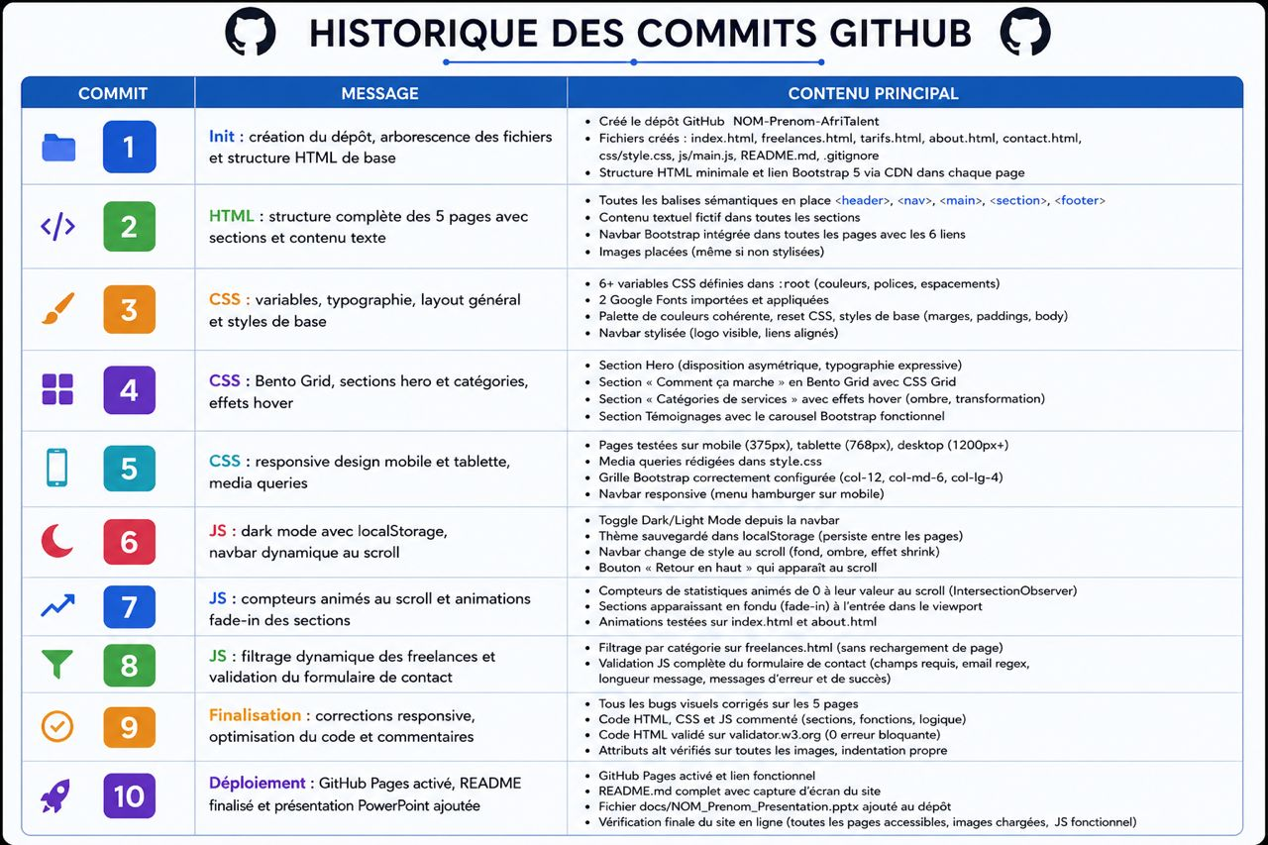
GESTION DU PROJET AVEC GITHUB
WORKFLOW GIT
Git status
Git add .
Git commit –m ‘’ message ‘’
Git push origin main

Slide 12
DIFFICULTE RENCONTRES ET SOLUTION
DIFFICULTE 1
Le validateur W3C signalait plusieurs erreurs: balises <div> non fermé; section sans titre; erreur sur les iframe...
SOLUTION
-Vérification complète de la structure HTML
-Fermeture correcte de toutes les balises
-Ajout des titres manquants
-Correction des attributs invalides
DIFFICULTE 2
Lors de l'activation du mode sombre, certaines écritures devenaient invisibles car elles restaient blanches sur fond clair ou noires sur fond sombre.
SOLUTION
-Création d’une classe css dark mode
-Modification des couleurs des textes et arrières- plans
-Utilisation de Localstorage pour conserver le thème choisi même après changement ce page

Slide 13
RESSOURCES UTILISE
DOCUMENTATION
-MDN Web Docs
-Bootstrap Documentation
-W3Schools
-Validator W3C
-CHAT GPT
OUTILS
-VS code
-GitHub
-GitHub pages
-POWER point

Slide 14
DEMONSTRATION DU SITE AFRITALENT
Parcours utilisateur
-Presentation de la plateforme
-Statistiques animés
-Témoignages clients
Consultation des FREELANCES
-Affichage des profils
-Consultation des compétences
Filtrage des FREELANCES
-Séléction d’une catégorie
-Affichage des profils correspondants
Formulaire de Contact
-Saisie les informations
-Vérification des erreurs
-Messages de succès

Slide 15
CONCLUSION
COMPETENCES ACQUISES
HTML 5
CSS 3
BOOTSTRAP
JAVASCRIPT
GIT
GitHub
RESULTAT
Création d’un site Web responsive et fonctionnel

